Slide 1
주류 음용비 계산 어플
컴퓨터시뮬레이션 학과 20182559 김민재

Slide 2
새별의 파워포인트
목차
1. 어플을 만들게 된 계기
2. 코드 설명
3. 시연 영상
4. Q & A

Slide 3
어플을 만들게 된 계기

Slide 4
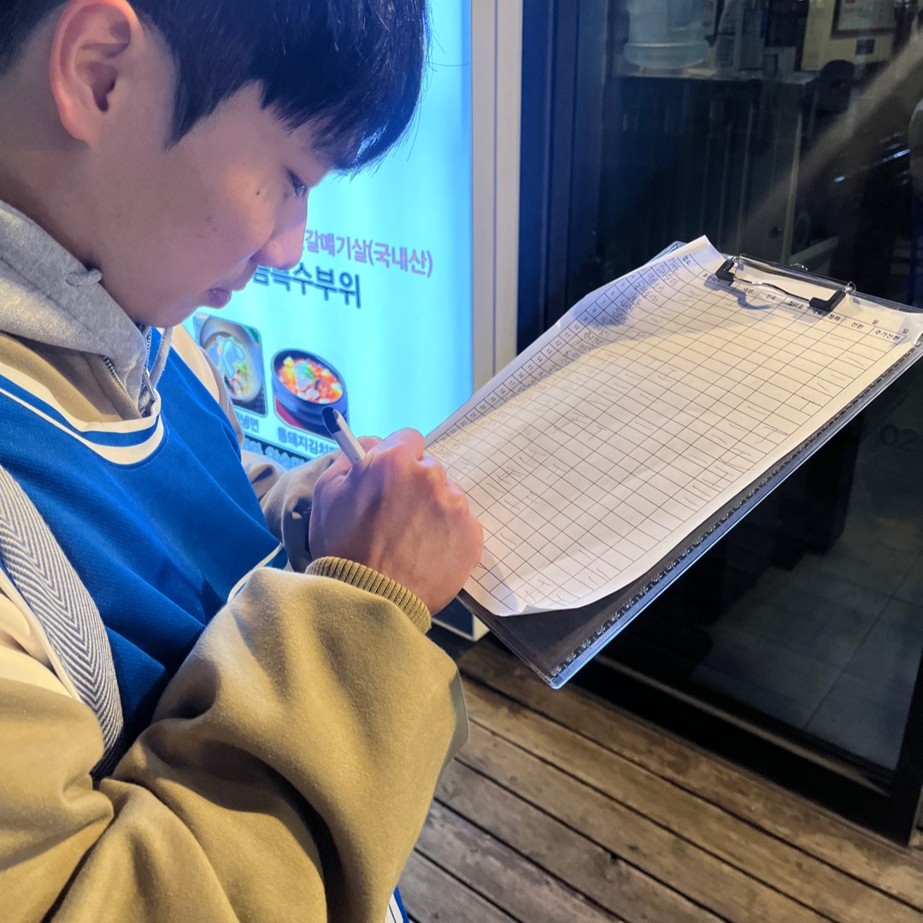
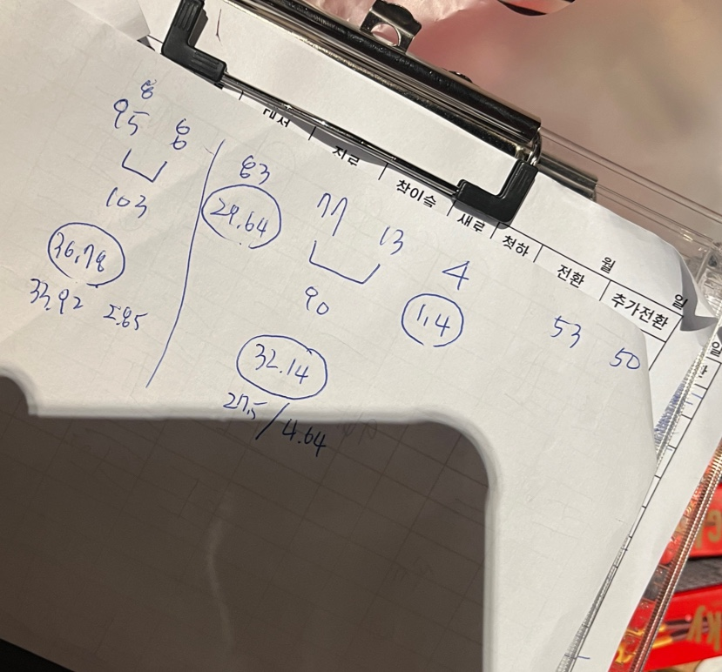
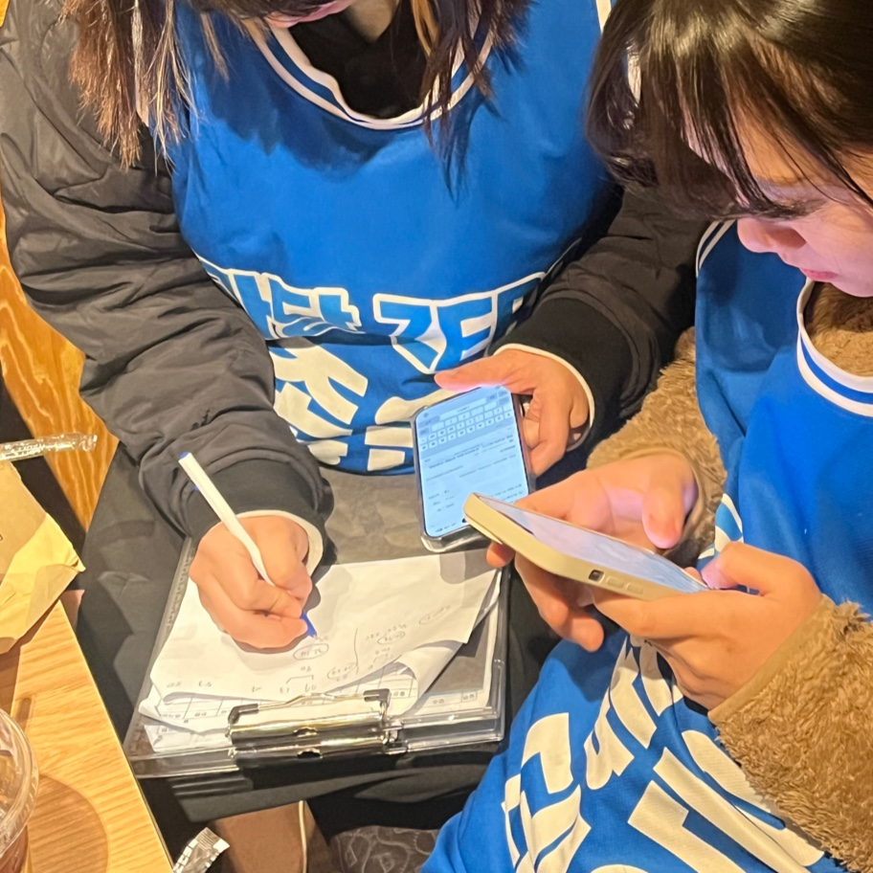
실제 판촉 알바생들이 값들을 하나하나씩 계산하는 모습

Slide 5
주요 코드 설명

Slide 6
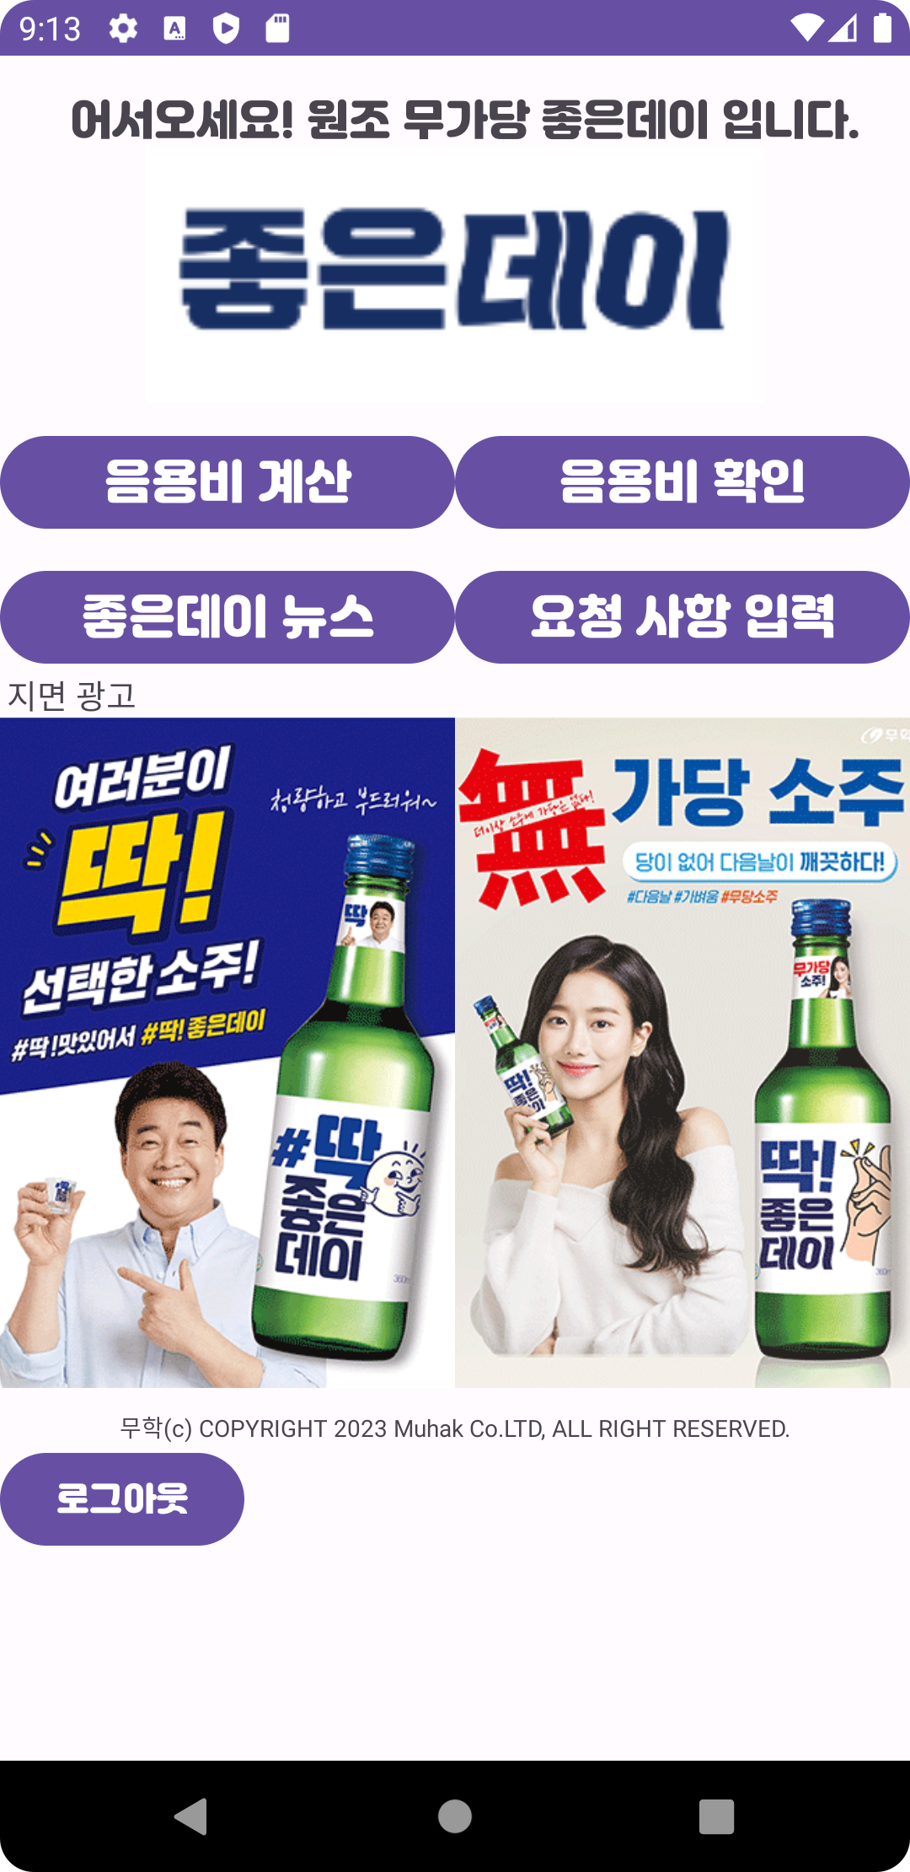

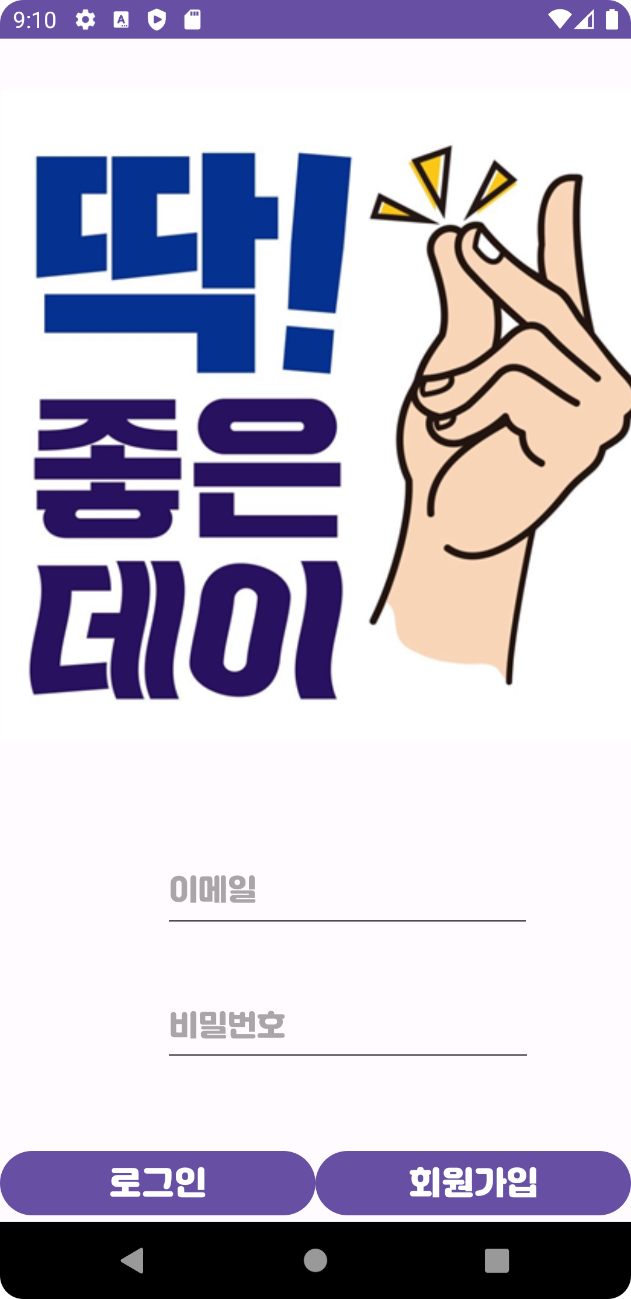
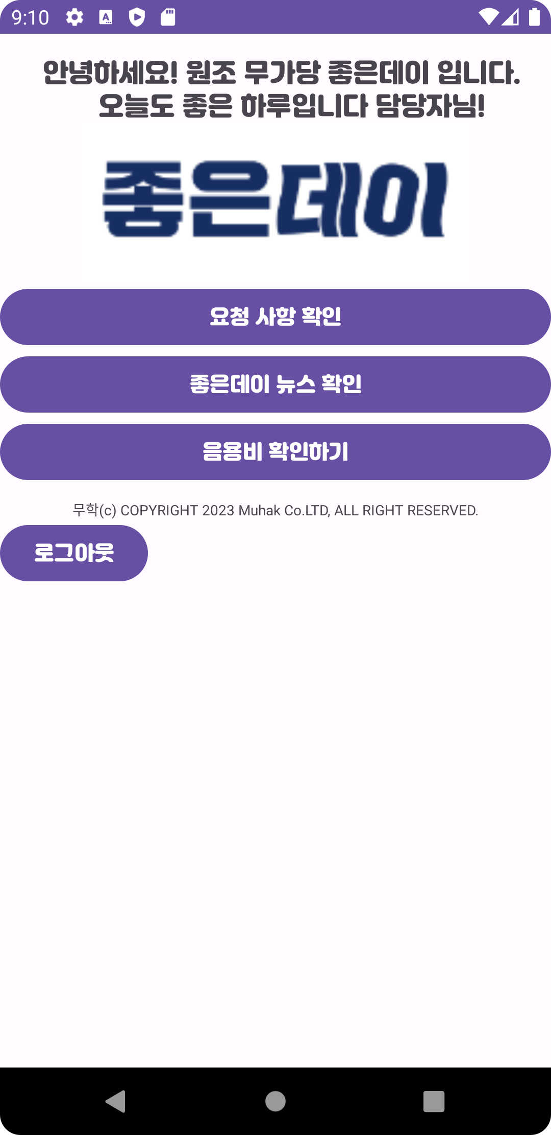
Intro
Splash
Login
일반 User로 로그인
하였을 때
→
→
Admin으로 로그인 하였을 때

Slide 7
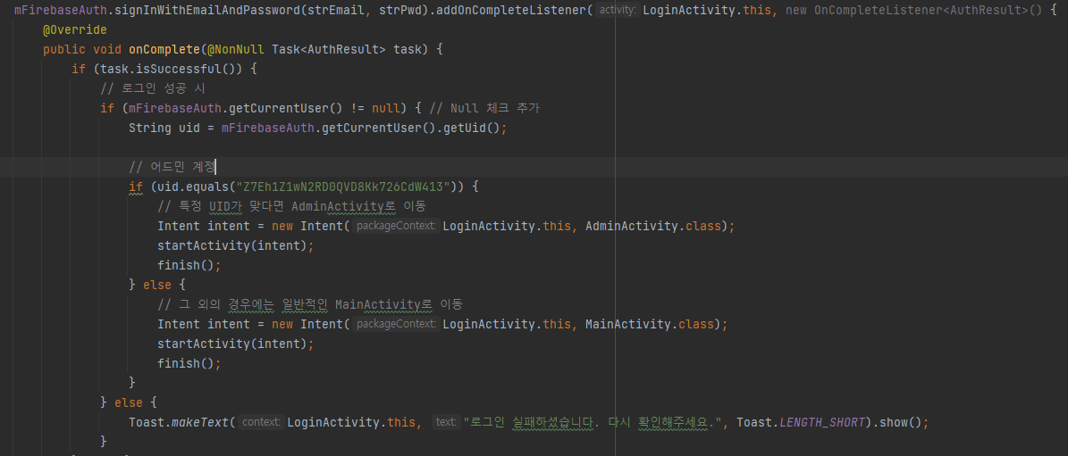
파이어베이스를 통한 로그인 구현

Slide 8
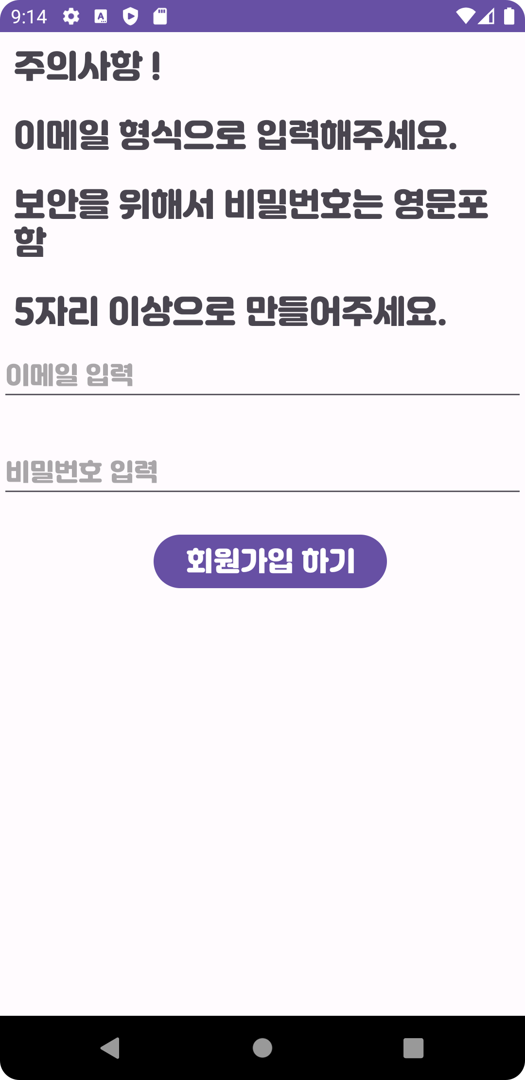
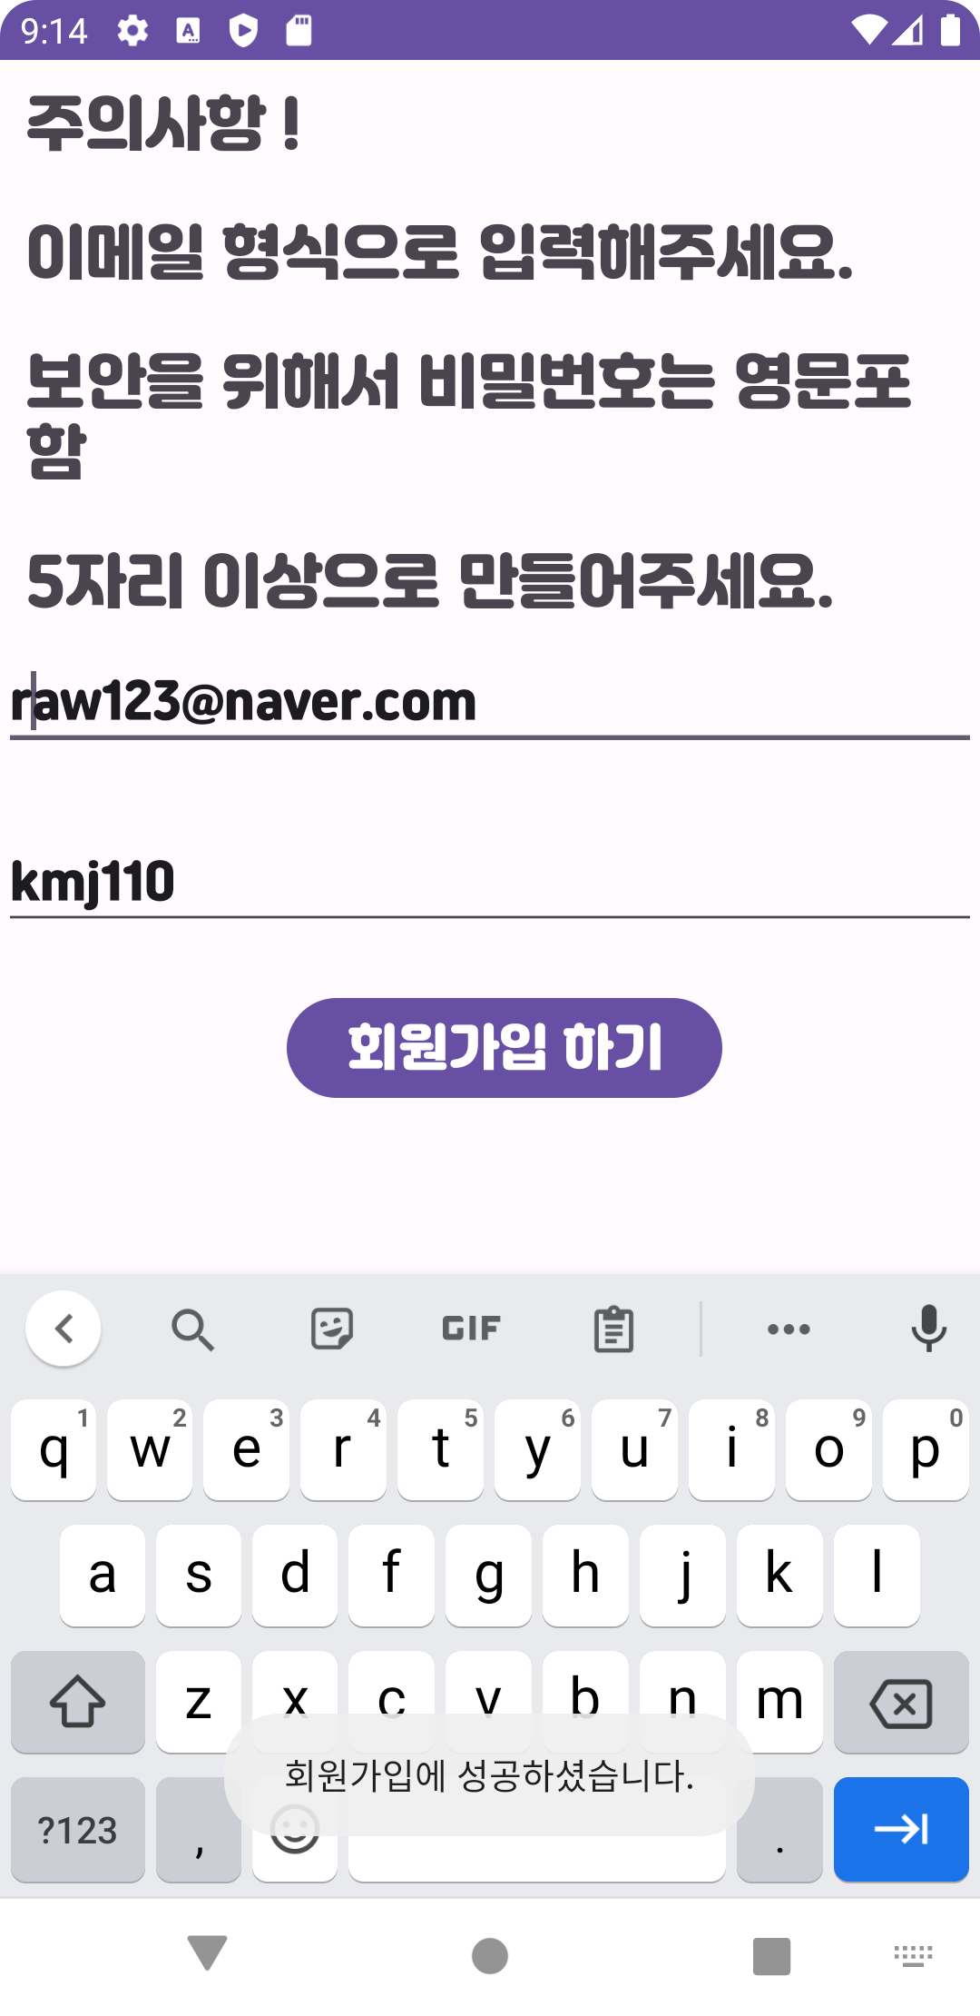
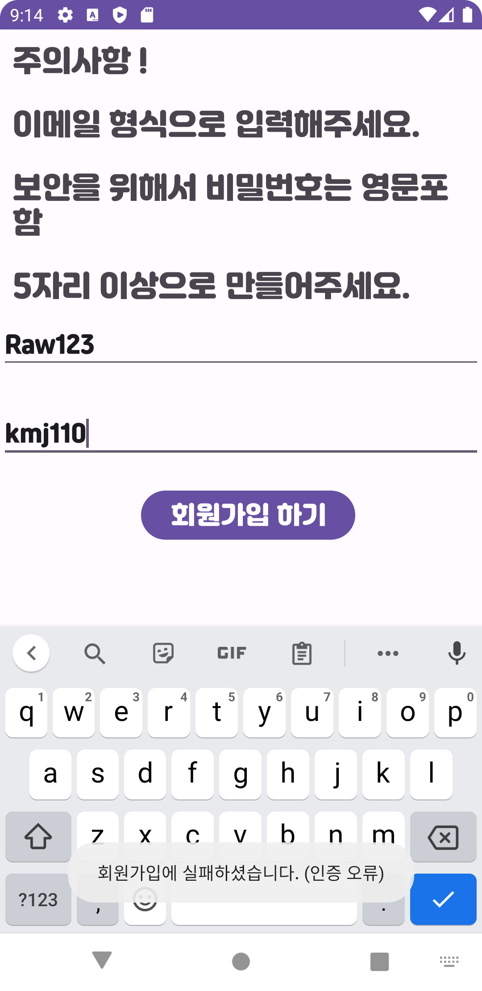
회원가입
if success →
or fail →
회원가입에 성공하셨습니다.
회원가입 실패하셨습니다.

Slide 9
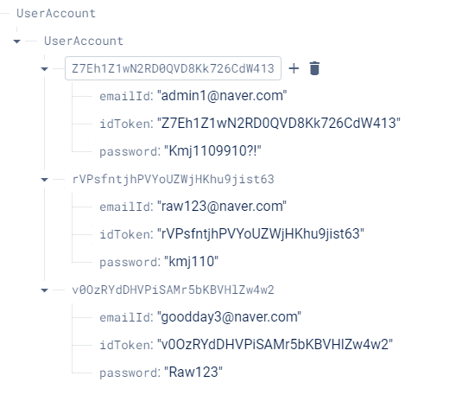
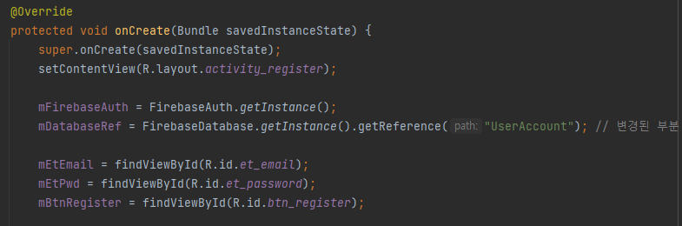
실제 파이어베이스에 저장되는 UserAccount 값들

Slide 10
메인 액티비티(일반 유저)

Slide 11
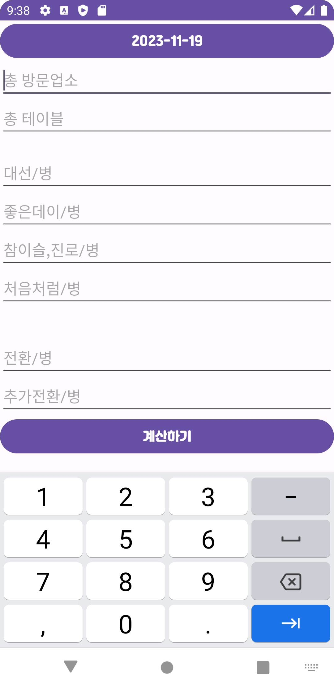
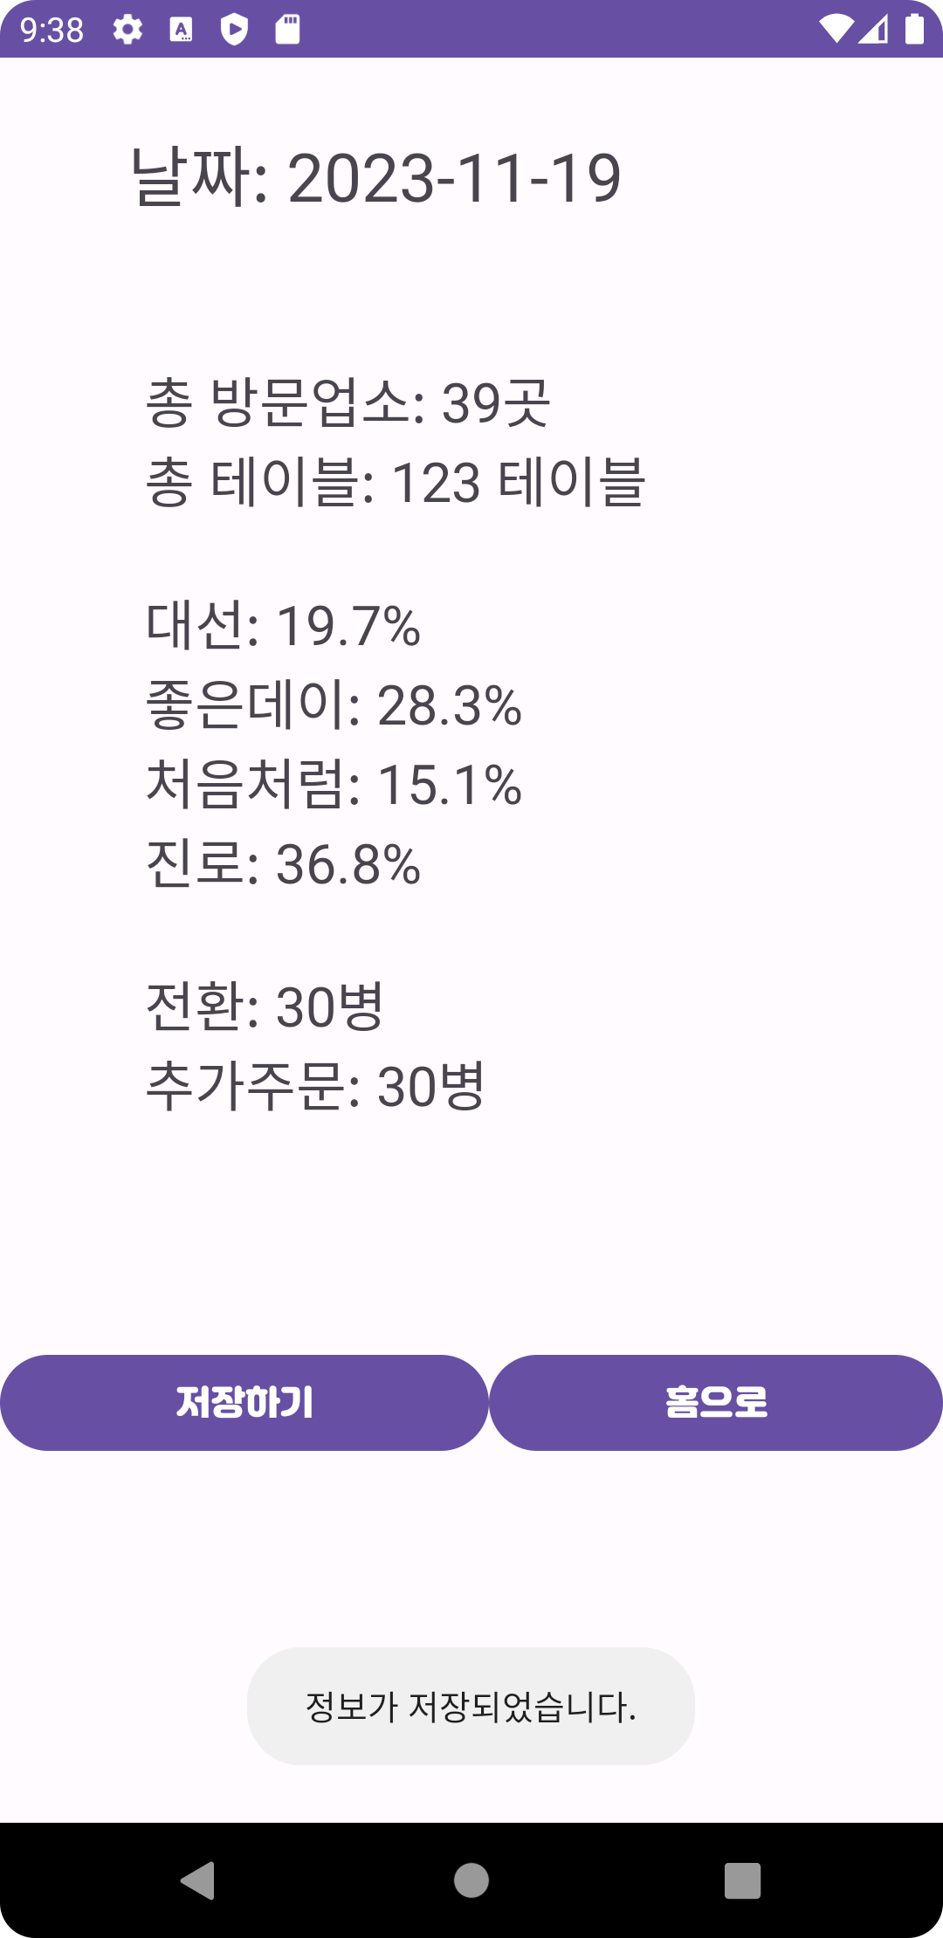
음용비 계산
실제 손님들이 이용하신
주류를 숫자대로 입력
ResultActivity & 저장
→

Slide 12
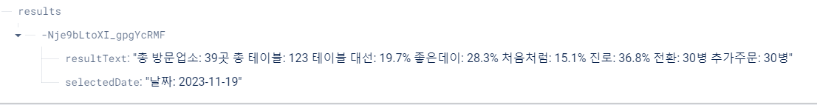
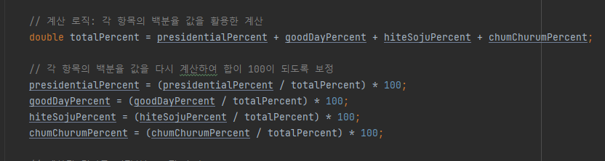
파이어베이스 results칸에 날짜와 정보 저장
입력받은 값들을 계산 했을 때 정확하게 100이 나오도록 보정

Slide 13
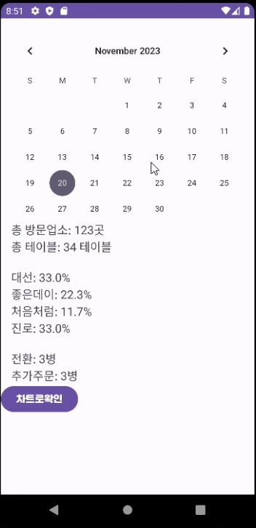
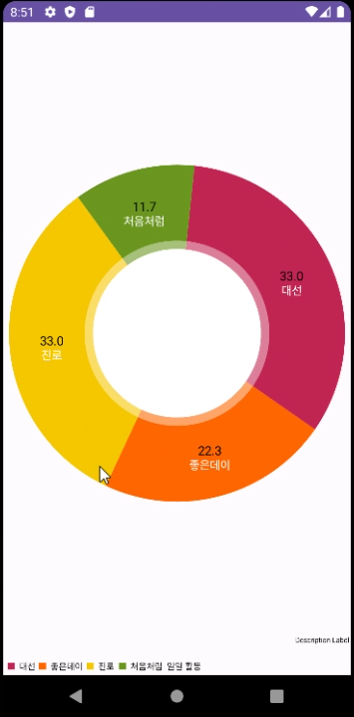
음용비 확인
파이어베이스에
저장된 값을 불러옴
저장된 값을 기반으로
차트를 생성
→

Slide 14
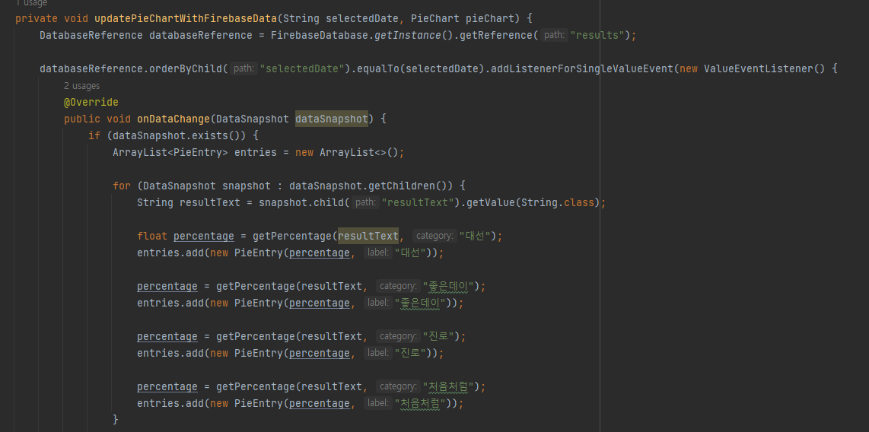
MPAndroid 라이브러리를 활용한 Piechart

Slide 15
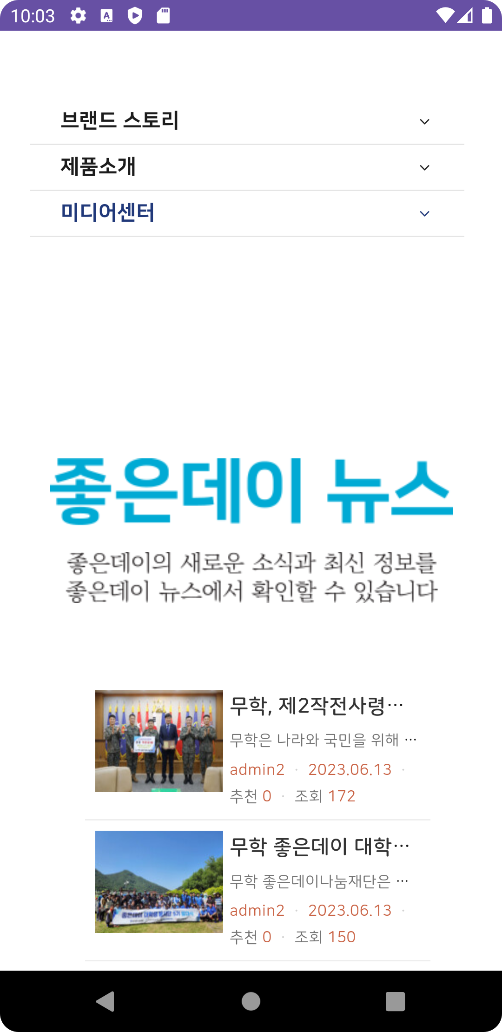
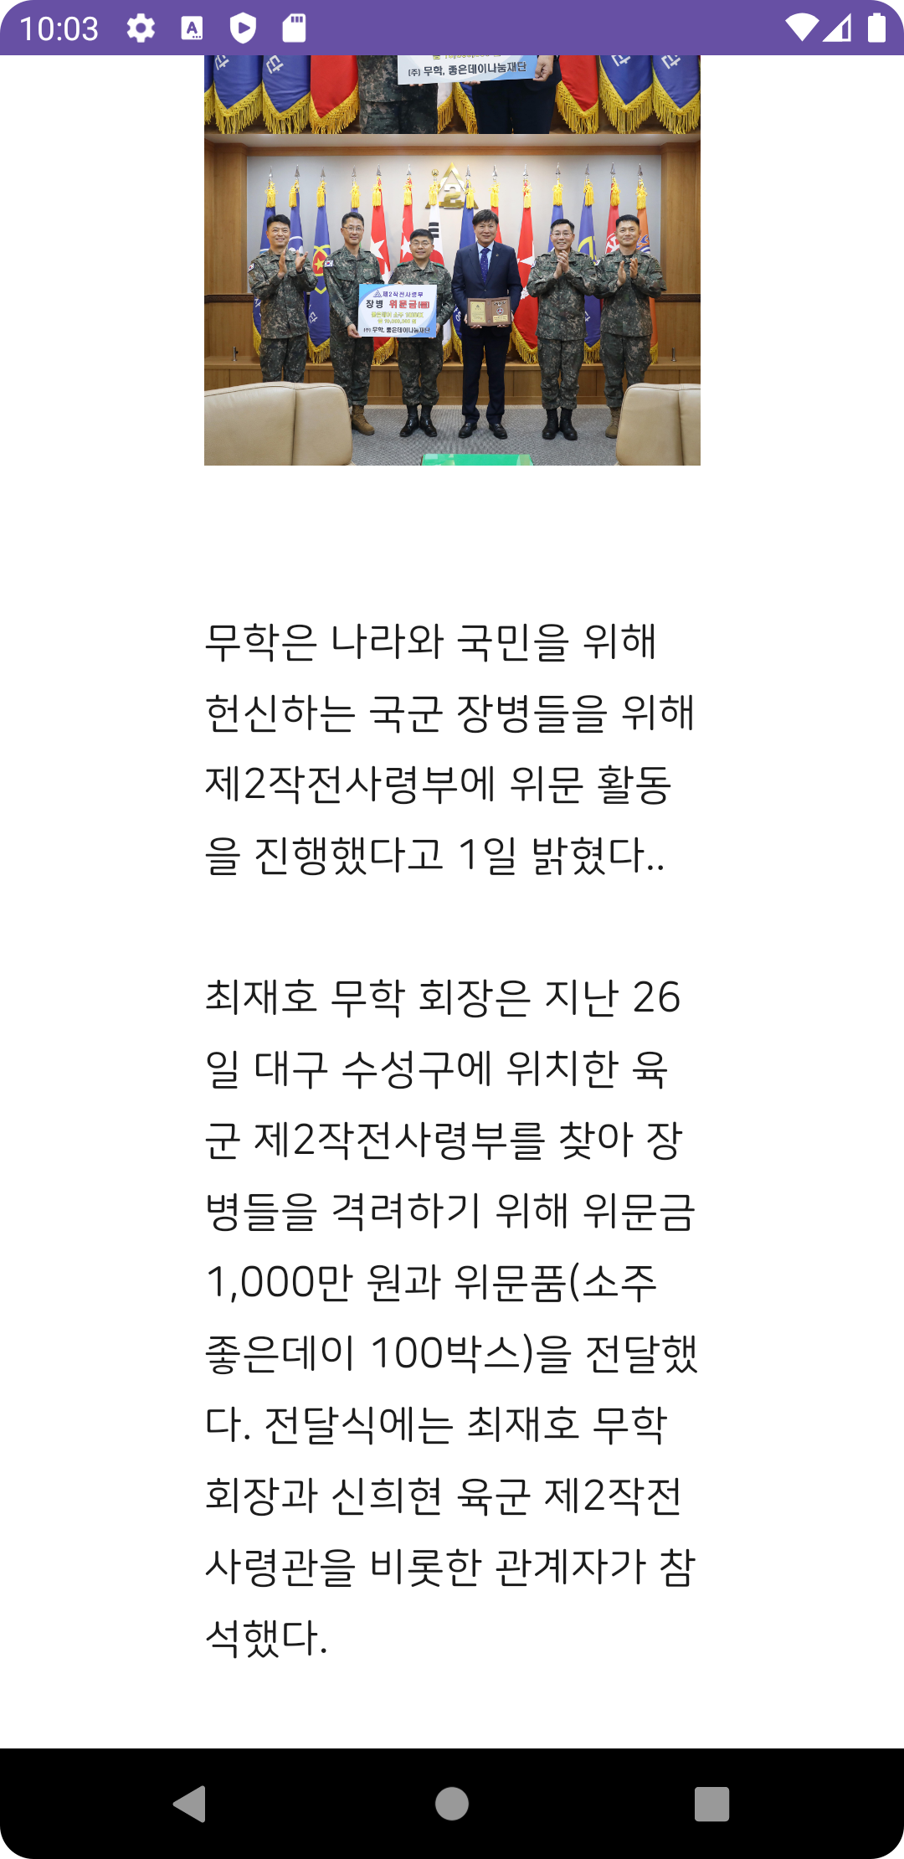
좋은데이 뉴스
WebView를 이용해 실제 Url 연결

Slide 16
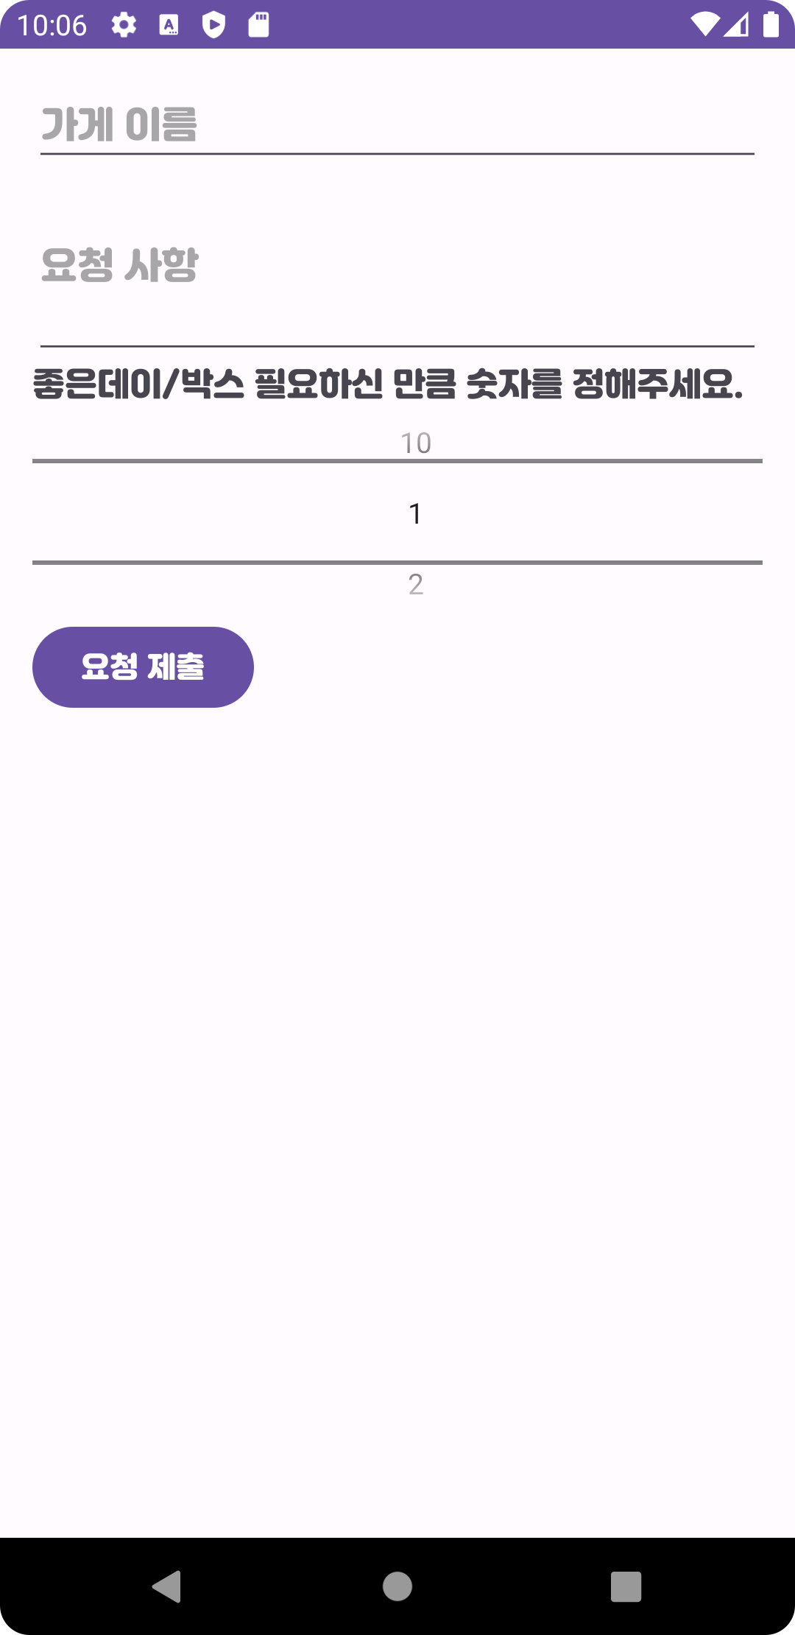
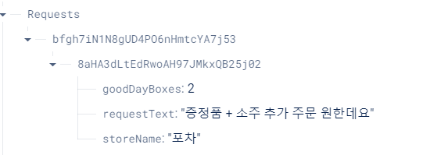
요청사항 입력
→
실제 파이어베이스 Requests 칸에 저장

Slide 17

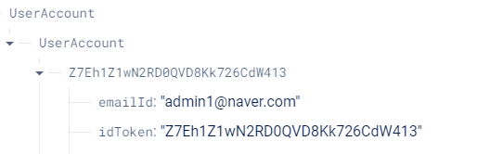
어드민 계정
→
어드민으로 지정한 계정을
토큰으로 지정해 로그인하면
AdminActivity에 연결

Slide 18
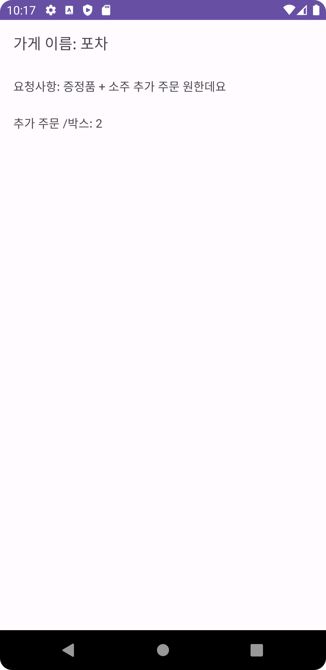
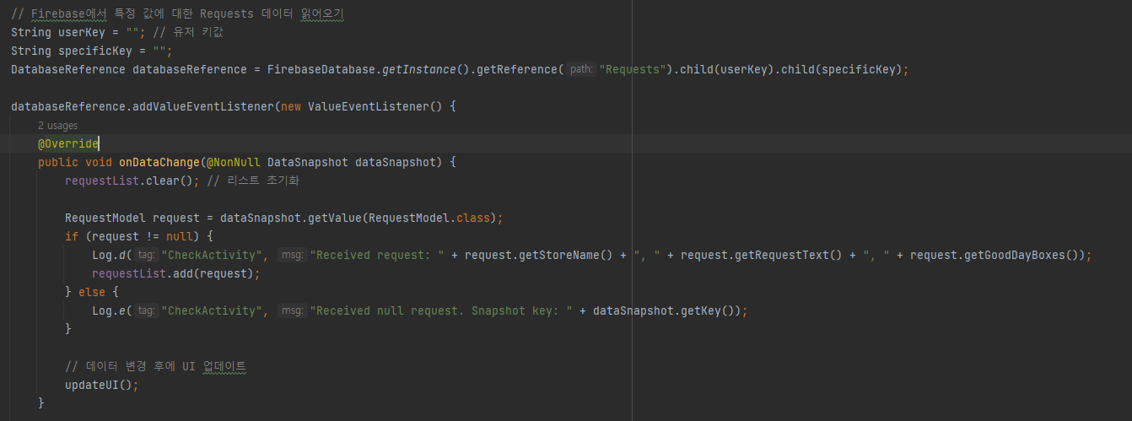
요청사항 확인
요청 사항에서의 값을 ↓
=
유저 키값과 세부 키값들을 불러
UI를 업데이트 함.

Slide 19
시연 영상

Slide 20
Q&A

Slide 21
대단히 감사합니다.

